Slide 2
RECURRENCIAS RECUPERADAS EN LOS ATENEOS DIDÁCTICOS
Eje 2: Ampliación del Conocimiento Didáctico-Nuestra Escuela
Sandra Molinolo - Gustavo Pereyra - Laura Vélez

Slide 3
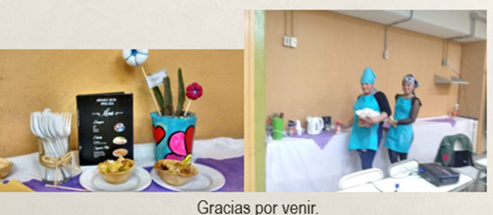
Cuestiones potentes
A modo de ejemplo
Algunas voces
-Los ateneos han impactado en la escuela ya que se dio respuesta a temáticas de Lengua y Matemática relevantes para los docentes.
-Por primera vez nos reunimos para hablar de problemáticas acerca de la enseñanza de Lengua y Matemática que tenemos en las escuelas.

Slide 4
Sobre la potencialidad del formato elegido, el ateneo didáctico
Los docentes rescatan
El abordaje reflexivo del caso presentado, que permite recuperar, retomar y reflexionar sobre su propia práctica de enseñanza.
La participación de un espacio de intercambio de saberes en relación con las prácticas de enseñanza.
El ateneo como instancia de aprendizaje acerca de la didáctica puesta en juego en las practicas de enseñanza.
La reflexión sobre lo que se trabaja en las escuelas destacando aciertos y desaciertos.

Slide 5
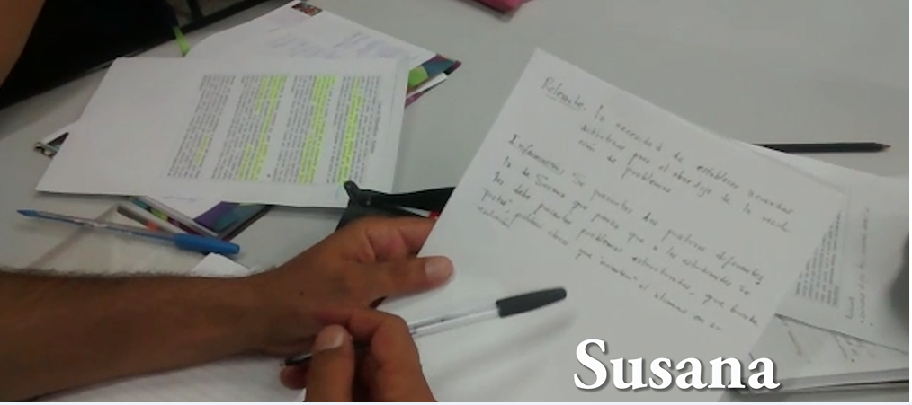
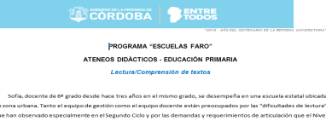
Acerca de la Potencialidad del caso y de su análisis
El análisis genera actitud de empatía con los protagonistas de la narración, a la vez que facilita la exploración y profundización de perspectivas variadas sobre prácticas profesionales habituales.
Los docentes rescatan
El caso se remite a diversas situaciones de la cotidianeidad de los docentes, donde se problematizan prácticas de enseñanza en Matemática y en Lengua
La habilitación de instancias de debate acerca de la problemática de enseñanza puesta de manifiesto en el caso
Los interrogantes que se plantean para dar lugar al análisis del caso y cuya respuesta será el objeto de discusión colectiva.

Slide 6
Para ilustrar las Prácticas de ENSEÑANZA….
Prácticas de Enseñanza
Prácticas de enseñanza que Sí se manifiestan y que Sí es importante continuar mejorando. | Prácticas de enseñanza que Sí se manifiestan y sobre las que cada docente debe reflexionar, ya que No se deben instalar
Prácticas de enseñanza que No se ponen de manifiesto y es necesario reflexionar ya que Sí se deben instalar. | Prácticas de enseñanza que No se ponen de manifiesto y No se deben instalar.
Adaptación de la Ventana de Johari

Slide 7
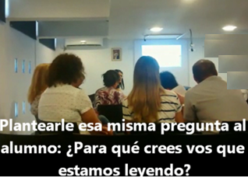
Prácticas de enseñanza de la Lengua que Sí se manifiestan
Recurrencias Prácticas de Enseñanza de la Lengua y de la Matemática Prácticas de enseñanza que Sí se manifiestan
Prácticas de enseñanza que Sí se manifiestan y que Sí es importante continuar mejorando. | Prácticas de enseñanza que Sí se manifiestan y sobre las que cada docente debe reflexionar, ya que No se deben instalar

Slide 8
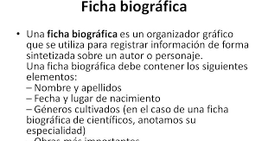
1ª CUESTIÓN -Lengua
Prácticas de enseñanza que Sí se manifiestan y que Sí es importante continuar mejorando:
-situaciones de escritura de textos con distintos propósitos comunicativos y destinatarios
A modo de ejemplo, los docentes expresan:
Para promover situaciones de escritura
Detallar en fichas datos biográficos de autores de libros incluidos en la biblioteca escolar;
para aportar a la contextualización de la producción de estas obras.
para estudiantes ingresantes de primer año.
DESAFÍO
Priorizar situaciones auténticas del
discurso dentro del ámbito escolar.

Slide 9
2ª CUESTIÓN –Lengua
Prácticas de enseñanza que Sí se manifiestan y sobre las que cada docente debe reflexionar, ya que No se deben instalar:
A modo de ejemplo, los docentes expresan:
-clases de palabras descontextualizadas del sentido del texto
-lectura mecánica sin diversificación de estrategias de lectura de textos con propósitos de estudio.

Slide 10
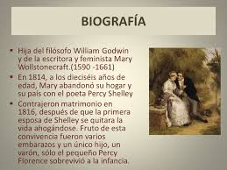
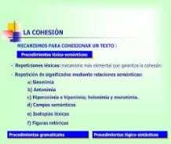
Leer la siguiente biografía de Mary Shelley, extraer diez verbos del modo indicativo y clasificarlos (indicar tiempo, persona y número).
A modo de ejemplo, los docentes expresan:
“leer es, ante todo, una práctica social”,
DESAFÍO:
Priorizar el desarrollo de estrategias que favorezcan los Quehaceres del lector y establecer propósitos de lectura.
Priorizar la reflexión sobre distintas unidades y relaciones gramaticales y textuales.

Slide 11
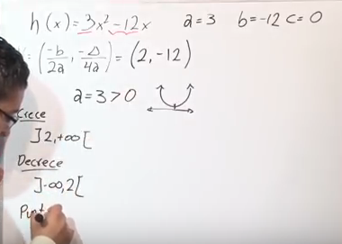
1ª CUESTIÓN -Matemática
Prácticas de enseñanza que Sí se manifiestan y que Sí es importante continuar mejorando.
A modo de ejemplo, los docentes expresan:
-tratamiento de funciones priorizando el estudio de funciones (comportamiento de funciones)
… ramas hacia arriba, hacia abajo, desplazamiento a la derecha , a la izquierda….
Plantear situaciones para analizar el comportamiento de la función cuadrática desde sus representaciones en gráficos y fórmulas (incluyendo interpretación de parámetros, análisis de ceros, máximos, mínimos, continuidad, crecimientos, decrecimientos y paridad)
DESAFÍO:
-Considerar el análisis del acerca del comportamiento de la función lineal y de la función cuadrática
-Incluir instancia de reflexión sobre el comportamiento de funciones
-Incluir dos aspectos de la enseñanza de funciones como objeto de estudio y como herramienta para resolver problemas.

Slide 12
2ª CUESTIÓN –Matemática
Prácticas de enseñanza que Sí se manifiestan y sobre las que cada docente debe reflexionar, ya que No se deben instalar
A modo de ejemplo, los docentes expresan:
-tratamiento de los tipos de cálculos desvinculados de los problemas y de la conveniencia de uso
DESAFIO:
Considerar problemas en los que sea necesario adecuar el tipo de cálculo a la necesidad-problema y los números:
cálculo mental cuando se requiere una respuesta aproximada (valor aproximado de la compra en el supermercado)
cálculo mental cuando se requiere una respuesta exacta (rebaja del 25% de un producto $ 800)
calculadora o lápiz y papel cuando se requiere respuesta exacta (costo de alfombra para cubrir una superficie de 18, 5m², el metro cuadrado cuesta $ 430)
Resolver mentalmente…
Resolver usando algoritmo…

Slide 13
2ª CUESTIÓN –Matemática
Prácticas de enseñanza que Sí se manifiestan y sobre las que cada docente debe reflexionar, ya que No se deben instalar
A modo de ejemplo, los docentes expresan:
-tratamiento de proporcionalidad directa focalizado en la enseñanza de técnica mecánica (reducción a la unidad)
-Resolver los siguientes problemas por “reducción a la unidad”
…..
……

Slide 14
DESAFIO:
Adecuar la forma de resolver de acuerdo al problema, en lugar de acudir siempre al valor unitario («resolver por reducción a la unidad»)
A modo de ejemplo, algunas formas posibles de resolver el problema de las fotocopias:
acudir a múltiplos, si la cantidad de fotocopias es múltiplo de 15, como ocurre para 60 fotocopias:
multiplicar por 4 las fotocopias: 15 x 4 = 60; y su precio: $ 1,5 x 4 = $ 6; ó
considerar el valor de 30 fotocopias, porque es más fácil calcular el doble de 1,5 y luego volver a duplicar las 30 fotocopias
reducir a la unidad, si la cantidad de fotocopias no es múltiplo de 15 , como ocurre para 27 fotocopias:
-dividir primero por 15 para saber el precio de una fotocopia y luego multiplicar por 27 para calcular el costo total.
…
En lugar de:
Resolver siempre por reducción a la unidad

Slide 15
Para ilustrar algunas Prácticas de ENSEÑANZA….
Prácticas de enseñanza que No se manifiestan
Prácticas de enseñanza que No se ponen de manifiesto y es necesario reflexionar ya que Sí se deben instalar. Prácticas de Enseñanza que se espera instalar | Prácticas de enseñanza que No se ponen de manifiesto y No se deben instalar.

Slide 16
3ª CUESTIÓN –Lengua
Prácticas de enseñanza que No se ponen de manifiesto y es necesario reflexionar ya que Sí se deben instalar.
-uso reflexivo y con sentido de los signos de puntuación, tipos de oraciones y normativa ortográfica
A modo de ejemplo:
Oralidad, lectura y escritura constituyen prácticas complementarias, que se articulan y retroalimentan en toda situación genuina de comunicación.
Intercambiar los textos producidos para dar cuenta del uso recurrente de algunos tiempos verbales y las características ortográficas de los mismos (como por ejemplo, la terminación –aba de los pretéritos imperfectos).
Retomar aspectos de ORALIDAD vídeo

Slide 17
3ª CUESTIÓN -Matemática
Prácticas de enseñanza que No se ponen de manifiesto y es necesario reflexionar ya que Sí se deben instalar.
-tratamiento de la proporcionalidad directa en las que se atienda a las particularidades que reúnen los problemas de proporcionalidad directa.
A modo de ejemplo:
Propuestas que incluyen como actividades:
-Listado de problemas en los que todos los problemas del listado responden a proporcionalidad directa.

Slide 18
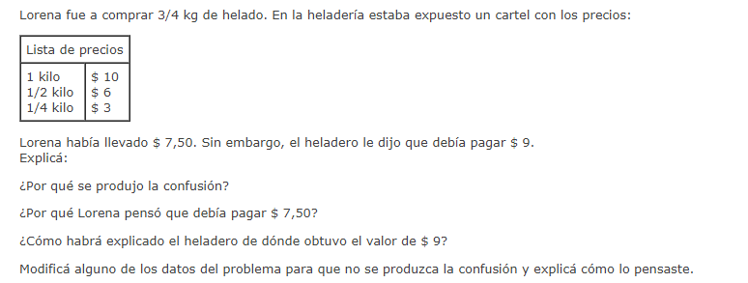
DESAFIO:
Considerar problemas:
- para distinguir cuáles son de proporcionalidad directa y cuáles no.
-transformar enunciados de problemas para que se sean problemas de proporcionalidad directa.
-analizar condiciones que deben reunir los problemas para ser de proporcionalidad directa.

Slide 19
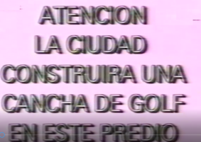
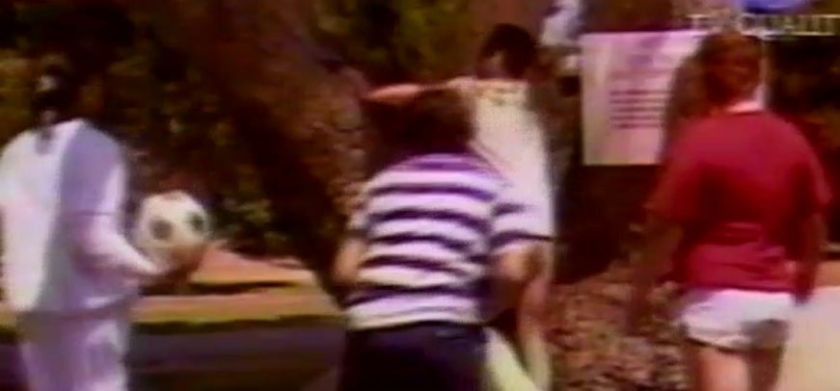

Slide 20
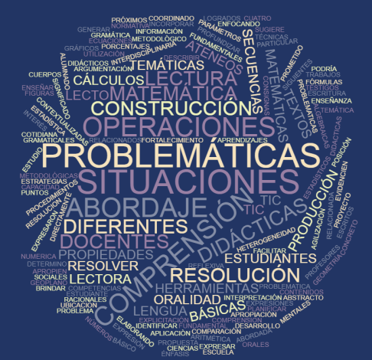
Temáticas relevantes para ser abordadas en próximos ateneos didácticos según los docentes (Monitoreo y seguimiento Eje 3)
Talleres:
En las relaciones entre cantidades, ¿Cuánto vale la proporcionalidad?
¿Qué implica enseñar funciones?. Reflexiones sobre su uso para resolver problemas.
¿Moda o Promedio? Aclaraciones sobre su uso.
Capacitadores:
Silvana Rainero
Gabriela Melamed
Alejandra Zaieg
Andrea Herrera
Hugo Alcaraz
Mauricio Paz

Slide 21
Temáticas relevantes para ser abordadas en próximos ateneos didácticos según los docentes (Monitoreo y seguimiento Eje 3)
Talleres:
Vidas escritas. La producción de biografías.
Situaciones de lectura. Leer con propósitos diversos.
Textos Narrativos. Reflexiones sobre la temporalidad.
Capacitadores:
Jimena Castillo,
Mercedes Bosco
Virginia Ayrolo
Claudio Fenoglio
Silvana Rodríguez
Silvia Arpellino

